Slide 1
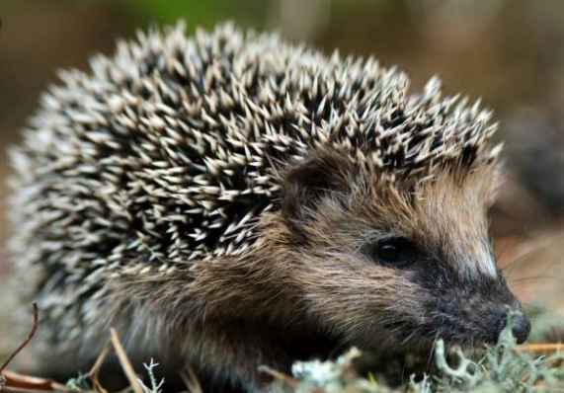
,,Chrońmy jeża ekstra zwierza’’

Slide 2
styl życia jeża
Jeż jest zwierzęciem towarzyskim, szybko przywiązuje się do człowieka pod warunkiem że ten nie robi mu krzywdy. Jest aktywny o zmierzchu i w nocy. Natomiast w ciągu dnia chowa się w swojej kryjówce, tylko wyjątkowo po ulewnym deszczu i późną jesienią można zobaczyć go w ciągu dnia.

Slide 3
przysmaki jeża
Podstawowe pożywienie jeża na terenach leśnych stanowią: owady, dżdżownice, ślimaki, żaby, ptasie jaja, gady oraz młode gryzonie.Nie gardzi pokarmem roślinnym, takim jak: jagody, żołędzie, orzeszki buka, grzyby i opadłe, dojrzałe owoce. Nie transportuje jednak na grzbiecie jabłek nabitych na swoje kolce. W razie dużego głodu atakuje nawet zwierzęta jadowite lub takie, które mają trujące ciało, np. żmiję zygzakowatą i pryszczela lekarskiego.

Slide 4
zimowa kryjówka jeża
Późną jesienią, kiedy temperatura spada do 8–10°C, jeże stają się ociężałe i zapadają powoli w pięciomiesięczne odrętwienie – formę snu.W okresie odrętwienia zimowego działa także precyzyjna termoregulacja. Jeżeli temperatura otoczenia jest zbyt niska, śpiący jeż nie zamarza, ponieważ do systemu nerwowego zostaje przekazany sygnał alarmu, który przyspiesza natychmiast przemianę materii, a w związku z tym temperatura ciała podnosi się do 5°C. Podczas snu zwierzę pozostaje nieruchome, mocno zwinięte w kulkę, tak że nie widać głowy ani nóg.

Slide 5
Gdzie mieszka jeż?
Kryjówki dzienne jeża znajdują się najczęściej w stertach liści lub chrustu, w starych dziuplastych drzewach, dziurach obrośniętych roślinnością murów, w stodołach, a nawet stajniach, gdzie zwierzę może wymościć sobie wygodne i bezpieczne legowisko. Kiedy zbliża się zima, zwierzę buduje bardzo dobrze izolowane termicznie gniazdo.

Slide 6
Ogólne informacje o jeżu europejskim
Jeż europejski: długość do 35 cm, wysokość 13–17 cm, waga 450–1200 g (rekordowo do 2 kg). Krępe ciało pokrywa z wierzchu 5 do 7 tys. gęstych kolców. Ma 36 zębów. Pyszczek szpiczasty, wyciągnięty w ryjek. Oczy małe, czarne, uszy szerokie. Ubarwienie jest na ogół żółtobrązowe, spód ciała może mieć kolor uzależniony od miejsca przebywania tj. biało-szary, szary lub rudawo-żółty. Objęty ścisłą ochroną gatunkową.

Slide 7
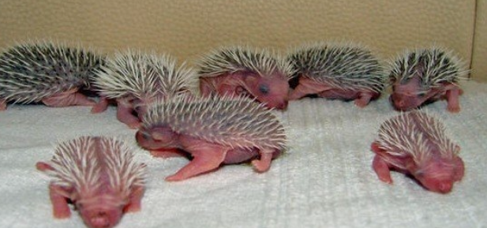
Małe jeżyki
Wczesną wiosną jeż budzi się i wyrusza w poszukiwaniu pożywienia. W kwietniu i maju po 5–6 tygodniach ciąży samice rodzą 1–5 małych. Białoróżowe noworodki pokrywają rzadkie, białe, miękkie kolce. Oczy zaczynają otwierać dopiero pod koniec 3. tygodnia życia. W gnieździe pozostają z matką, która karmi je mlekiem przez 6–8 tygodni. W tym czasie wyrastają im już normalne kolce.

Slide 8
Kilka ciekawostek o jeżach
Jeże mają słaby wzrok, ale doskonałe zmysły węchu i słuchu.
Istnieje 17 różnych gatunków jeży.
W razie niebezpieczeństwa jeże zmieniają się w kulę, tak aby kolce pokrywały cały obszar ich ciała i chroniły zwierzę przed drapieżnikami.
Pierwszy jeż został udomowiony w 4 roku p.n.e.
Jeże mają do 44 zębów.
W wieku od 9 do 11 miesięcy są w pełni dojrzałe i będą żyły od trzech do ośmiu lat w środowisku naturalnym lub do 10 lat w niewoli.

Slide 9
Jakie są zagrożenia dla jeży
-Głównym zagrożeniem jest ruch kołowy na drogach. Jeże ze względu na aktywność zmierzchowo – nocną oraz strategię obronną, polegającą na zwijaniu ciała w kulkę, przy kontakcie z samochodami są skazane na pewną śmierć.
-kolejnym zagrożeniem są zanieczyszczenia, w postaci pospolitych śmieci, takich jak puszki czy szklane butelki, których ostre brzegi mogą być przyczyną ran na ciele jeża.

Slide 10
- zagrożeniem jest tagże wypalanie łąk oraz palenie stert liści i gałęzi w których kryć się mogą jeże. Jeże stają się także ofiarami kosiarek do trawy.
-Wiele z nich ginie podczas palenia liści oraz gałęzi w ogrodach.

Slide 11
Jak zapobiegać żeby jeże nie gineły?
-Zadbaj o to, by w ogrodzeniu były małe dziurki, przez które jeże będą mogły przecisnąć się do Twojego ogródka.
-Zanim zaczniesz grabienie liście upewnij się, że nie schroniły się pod nimi jeże. Zwierzęta te często chowają się w zaroślach, krzakach i ściółce.
-Jeśli znajdziesz chorego, zranionego lub niedożywionego jeża, musisz działać szybko. Najpierw zanieś jeża do domu i zadbaj o to, by się posilił i, by było mu ciepło. Usuń widoczne gołym okiem pasożyty za pomocą pęsety. Jak najszybciej udaj się potem ze zwierzęciem do weterynarza.

Slide 12
-Jeże posilają się głównie insektami. Używając chemicznych środków owadobójczych w ogrodzie, nie dość, że zabierasz jeżom część ich pożywienia, to jeszcze stwarzasz dla nich ryzyko zatrucia chemikaliami. Sięgnij po naturalne sposoby zwalczania szkodników.
-Zwierzęta te szczególnie aktywne są nocą, dlatego zwłaszcza po zapadnięciu zmroku zaleca się zachowanie wzmożonej ostrożności. Jeśli, widząc jeża, nie dasz już rady bezpiecznie zahamować, jedź pewnie dalej i postaraj się przejechać tak, by jeż znalazł się nie pod, a pomiędzy kołami. Z reguły wtedy jeżowi nie stanie się żadna krzywda, ponieważ odległość między podwoziem a asfaltem wystarcza.

Slide 13
Zagadki o jeżach
1.
Ma krótkie nóżki i mały ryjek,
chodź ma igły,nigdy nie szyje.

Slide 14
2.
Idę sobie leśną drogą,
czasem gniewnie tupnę nogą.
Kolce mam i wzdłuż i wszerz!
Kto ja jestem? To ja … .

Slide 15
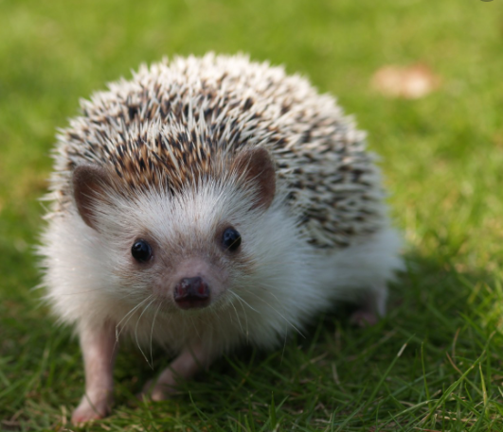
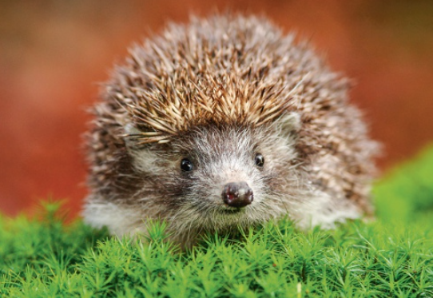
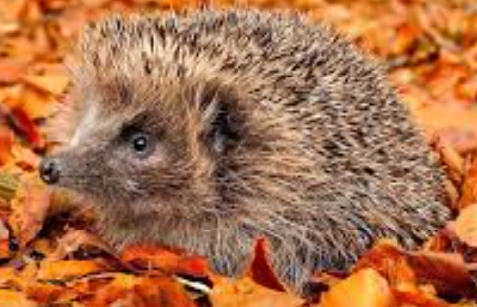
ZDJĘCIA JEŻY

Slide 16
DZIĘKUJE ZA OBEJRZENIE PREZENTACIJ
ALEKSANDRA MANKIEWICZ VIIC
ZRÓDŁO INFORMACIJ :
Internet

